Slide 1

MODELAGEM PREDITIVA
Data science – hands on!

Slide 2

MACHINE LEARNING
“A APRENDIZAGEM DE MÁQUINA É A CIÊNCIA QUE FAZ COM QUE OS COMPUTADORES EXERÇAM SEU PAPEL DE FORMA NATURAL SEM QUE PAREÇAM EXPLICITAMENTE PROGRAMADOS PARA TAL.”
SUPERVISIONADO
NÃO-SUPERVISIONADO
POR REFORÇO

Slide 3
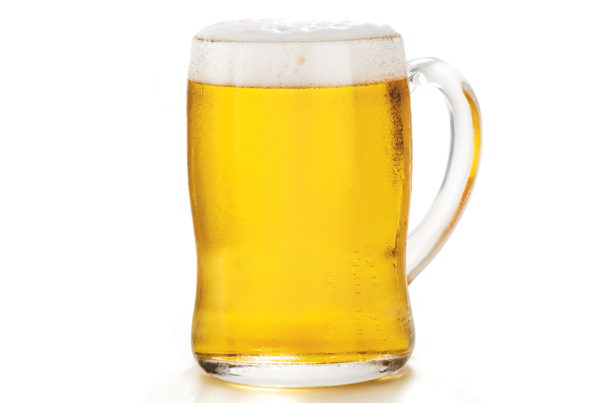
iniciando
cerveja
input
modelo
output

Slide 4




iniciando
QUAIS AS DIFERENÇAS ENTRE A CERVEJA E O VINHO?
Formato do copo?
Cor do bebida?
Teor alcoólico?
E se servido em outro copo?
E se for vinho branco ou rosè?
E se for martini?

Slide 5
iniciando
CLASSIFICAÇÃO
Classificar entre vinho ou cerveja.
cerveja

Slide 6
iniciando
REGRESSÃO
Inferir o nível de qualidade da cerveja (número real).
QUALIDADE

Slide 7


iniciando
AGRUPAMENTO
Agrupar vinhos por similaridade.
GRUPOS

Slide 8
iniciando
PASSO A PASSO
Criar um modelo encontrando padrões em exemplos.
Coletar dados
Treinar modelo
GERAR RESULTADOS

Slide 9
iniciando
EXEMPLO
Dados de treino:
Teor Alcoólico | Comprimento de Onda (nm) | Bebida
5,0 | 600 | Cerveja
4,5 | 585 | Cerveja
13,0 | 690 | Vinho
12,0 | 710 | Vinho

Slide 10
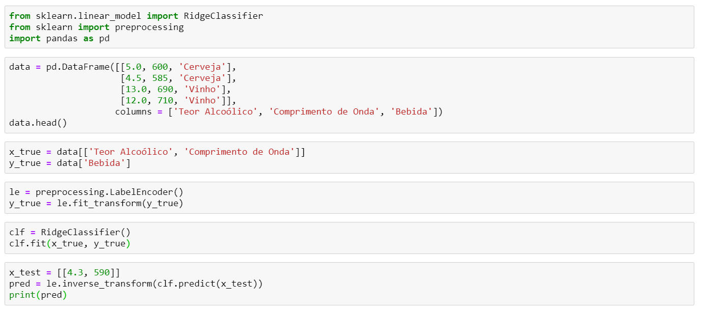
iniciando
TRANSFORMANDO EM CÓDIGO

Slide 11

O que significa aprender a partir de dados?
f(x) = y
Rótulos
Características
Em machine learning, nós não queremos escrever essa função nós mesmos. Queremos um algoritmo para aprender a partir de um conjunto de dados.

Slide 12
O que significa “aprender uma função”?
Uma função é somente uma correspondência entre valores de entrada e saída.
y = mx + n
Interceptação com eixo y
Inclinação da reta

Slide 13
O que significa “aprender uma função”?
Agora que sabemos a aparência da entrada e saída da função, queremos aprender o corpo dela.
É importante lembrar que não estamos construindo o corpo da função do nada, ao invés disso, começamos com um modelo.
Um modelo seria um protótipo de regras que definem o corpo de uma função.
Tipicamente, um modelo tem parâmetros que são ajustados com nosso conjunto de dados de treino.
y = mx + n

Slide 14
O que significa “aprender uma função”?
Vamos supor que temos um conjunto de pontos verdes e vermelhos, e queremos classificar novos pontos neste plano usando apenas duas características:
Posições x e y.
Verde ou
Vermelho?
Vermelho

Slide 15
O que significa “aprender uma função”?
Em verde claro e vermelho claro estão os pontos presentes no conjunto de teste, ou seja, o modelo (função) nunca os viu antes.
Então, como o modelo pode dizer qual é a cor deles?

Slide 16
O que significa “aprender uma função”?
Imagine se pudéssemos desenhar uma linha dividindo os pontos verdes e vermelhos.
Então os pontos à esquerda da linha serão classificados como verde e à direira como vemelho.
Como essa linha pode ser aprendida?
CLASSIFICADOR

Slide 17
O que significa “aprender uma função”?
Um jeito é usar o conjunto de treino para ajustar os parâmetros do modelo.
Supondo que nosso modelo é uma reta.
Isso significa que temos dois parâmentros a serem
ajustados: m e n.
CLASSIFICADOR
y = mx + n

Slide 18
O que significa “aprender uma função”?
Como podemos aprender os parâmetros corretos?
Uma ideia é ir ajustando de acordo com nosso conjunto de treino.
Começamos com uma reta aleatória:
Temos nosso primeiro exemplo sendo classificado por ela.
Agora o segundo exemplo.
y = mx + n

Slide 19
O que significa “aprender uma função”?
Vemos que precisamos ajustar os parâmetros da reta e realocá-la.
Uma forma de pensar sobre aprendizagem é o processo
de ajustar os parâmetros de um modelo.
y = mx + n

Slide 20

Vamos montar nosso próprio modelo?

Slide 21


bibliotecas

Slide 22
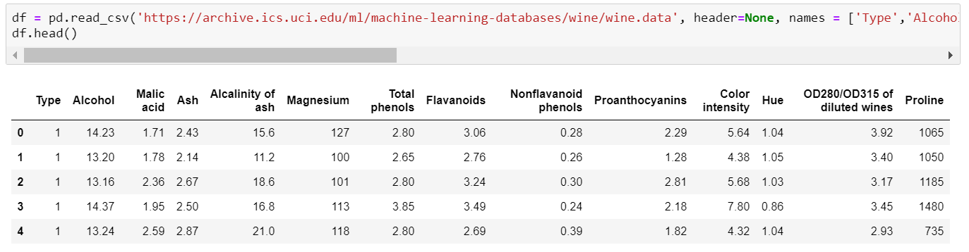
Exemplo prático
CLASSIFICAÇÃO
Base de dados: vinhos
Target: tipo do vinho
1, 2 ou 3

Slide 23
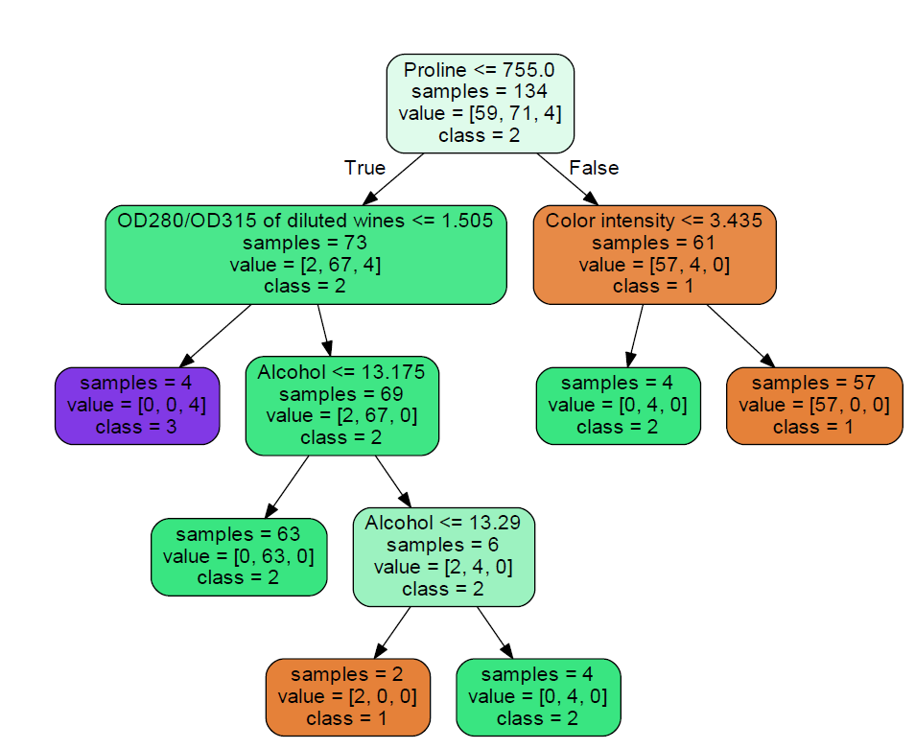
Exemplo prático
CLASSIFICAÇÃO
Árvore de decisão:

Slide 24
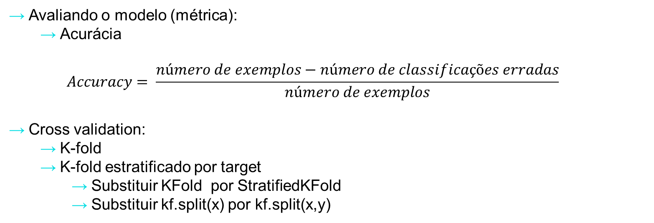
Exemplo prático
CLASSIFICAÇÃO
Avaliando o modelo (métrica):
Acurácia
$$Accuracy= \frac{número de exemplos−número de classificações erradas}{número de exemplos}$$
Cross validation:
K-fold
K-fold estratificado por target
Substituir KFold por StratifiedKFold
Substituir kf.split(x) por kf.split(x,y)

Slide 25
Exemplo prático
CLASSIFICAÇÃO
Se uma árvore consegue um resultado muito bom, e se tivéssemos uma floresta?
RandomForest
from sklearn.ensemble import RandomForestClassifier

Slide 26
Exemplo prático
CLASSIFICAÇÃO
Parâmetros que podem ser ajustados:
Número de árvores na floresta (n_estimators)
Atributos interessantes:
Nível de importância de cada variável (feature_importances_)

Slide 27
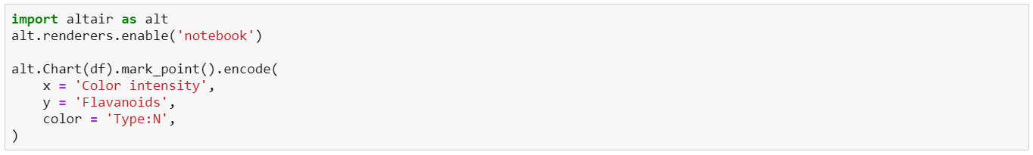
Exemplo prático
CLASSIFICAÇÃO
Visualizando os dados:

Slide 28
Exemplo prático
CLASSIFICAÇÃO
Outras técnicas de classificação:
Redes neurais, SVMs, Modelos Lineares, K Nearest Neighbors...

Slide 29
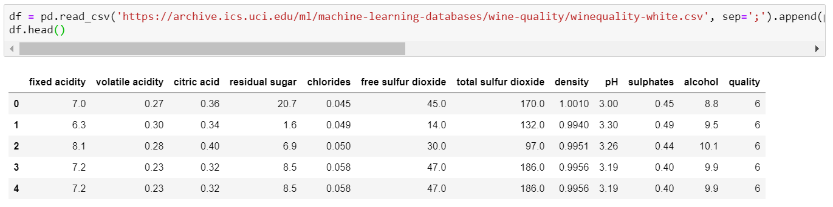
Exemplo prático
REGRESSÃO
Base de dados: qualidade de vinhos
Target: qualidade dos vinhos
Inteiros de 1 a 10

Slide 30
Exemplo prático
REGRESSÃO
Regressão linear
Da para melhorar adicionando alguns regularizadores e/ou abordagens na regressão, como a Regressão Logistica;
Substiuir LinearRegression por LogisticRegression

Slide 31
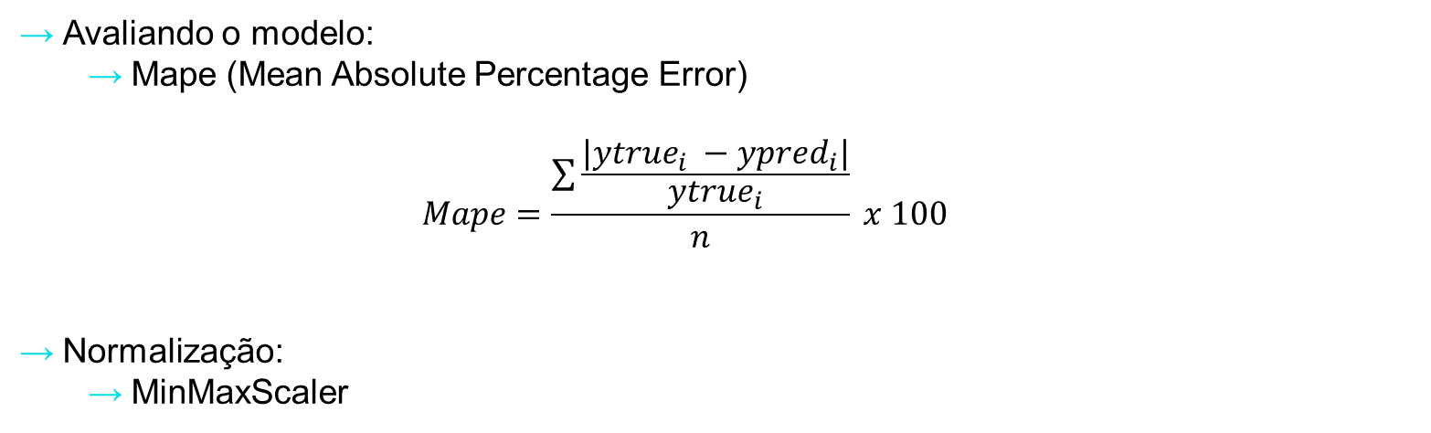
Exemplo prático
REGRESSÃO
Avaliando o modelo:
Mape (Mean Absolute Percentage Error)
$$Mape=\frac{\sum{\frac{|{ytrue}_{i} −{ypred}_{i}|}{{ytrue}_{i}}}}{n} x 100$$
Normalização:
MinMaxScaler

Slide 32
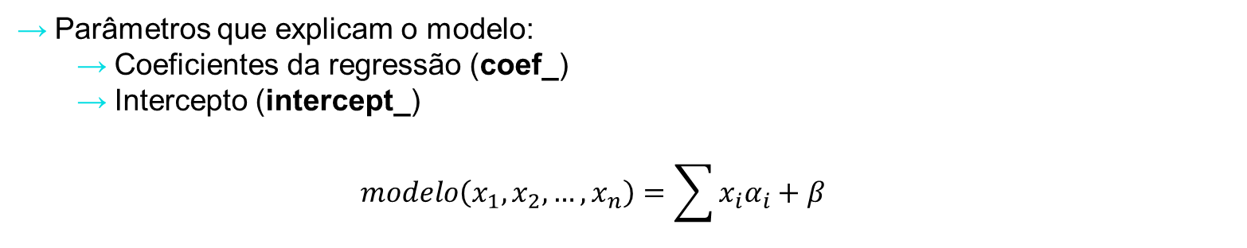
Exemplo prático
REGRESSÃO
Parâmetros que explicam o modelo:
Coeficientes da regressão (coef_)
Intercepto (intercept_)
$$modelo\left(x_{1},x_{2}, …, x_{n}\right)=\sum{x_{i}α_{i}+β}$$

Slide 33
Exemplo prático
REGRESSÃO
Outras técnicas de regressão:
Redes Neurais, Modelos Lineares, Random Forest...

Slide 34
Desafio
Desenvolver um modelo utilizando a base de dados HR da parte anterior.
Problema de classificação ou regressão?
Classificação binária
Link para base no notebook
Coluna target: left

Slide 35
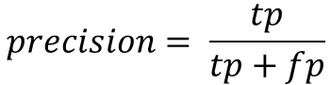
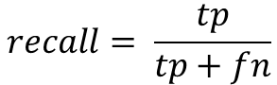
Desafio
Avaliando o modelo:
Precision e Recall
from sklearn.metrics import precision_score, recall_score
$$precision= \frac{tp}{tp+fp}$$
$$recall= \frac{tp}{tp+fn}$$

